Slide 1
毕设进展 基于语义图的自然图像生成
李行健

Slide 2
进展
数据集（Cityscapes）
模型（pixel2pixel改进型）
问题与解决

Slide 3
常用数据集与模型
数据集：COCO-Stuff，ADE20K，ADE20K-outdoor，Cityscapes
模型：CRN，SIMS，pix2pixHD

Slide 4
Cityscapes
Cityscapes拥有5000张在城市环境中驾驶场景的图像，训练集包含2975张，验证集包含500张，测试集包含1525张。它具有19个类别的密集像素标注（97％覆盖），其中8个具有实例级分割。
Cityscapes数据集，即城市景观数据集，这是一个新的大规模数据集，其中包含一组不同的立体视频序列，记录在50个不同城市的街道场景。
Cityscapes数据集共有精细和粗糙两套评测标准，前者提供5000张精细标注的图像，后者提供5000张精细标注外加20000张粗糙标注的图像。

Slide 5
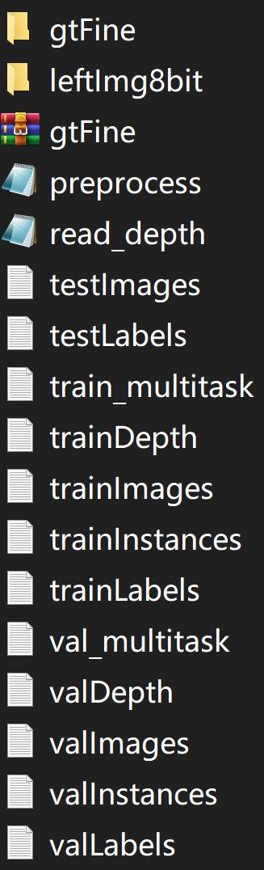
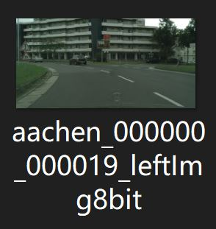
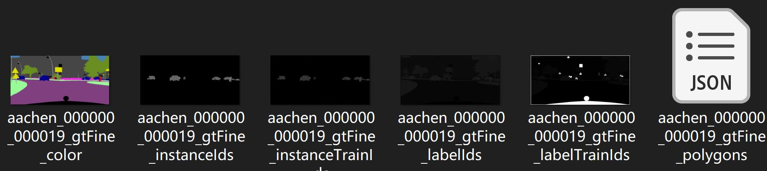
数据集内容
图片大小1024×2048（目前下载的数据集中仅有精细标注的版本）
需要使用的是自然图像和标签图，像素值即class值，预处理可以将感兴趣的类进行映射。
多边点集
可视化
实例分割
预处理
语义分割
预处理

Slide 6
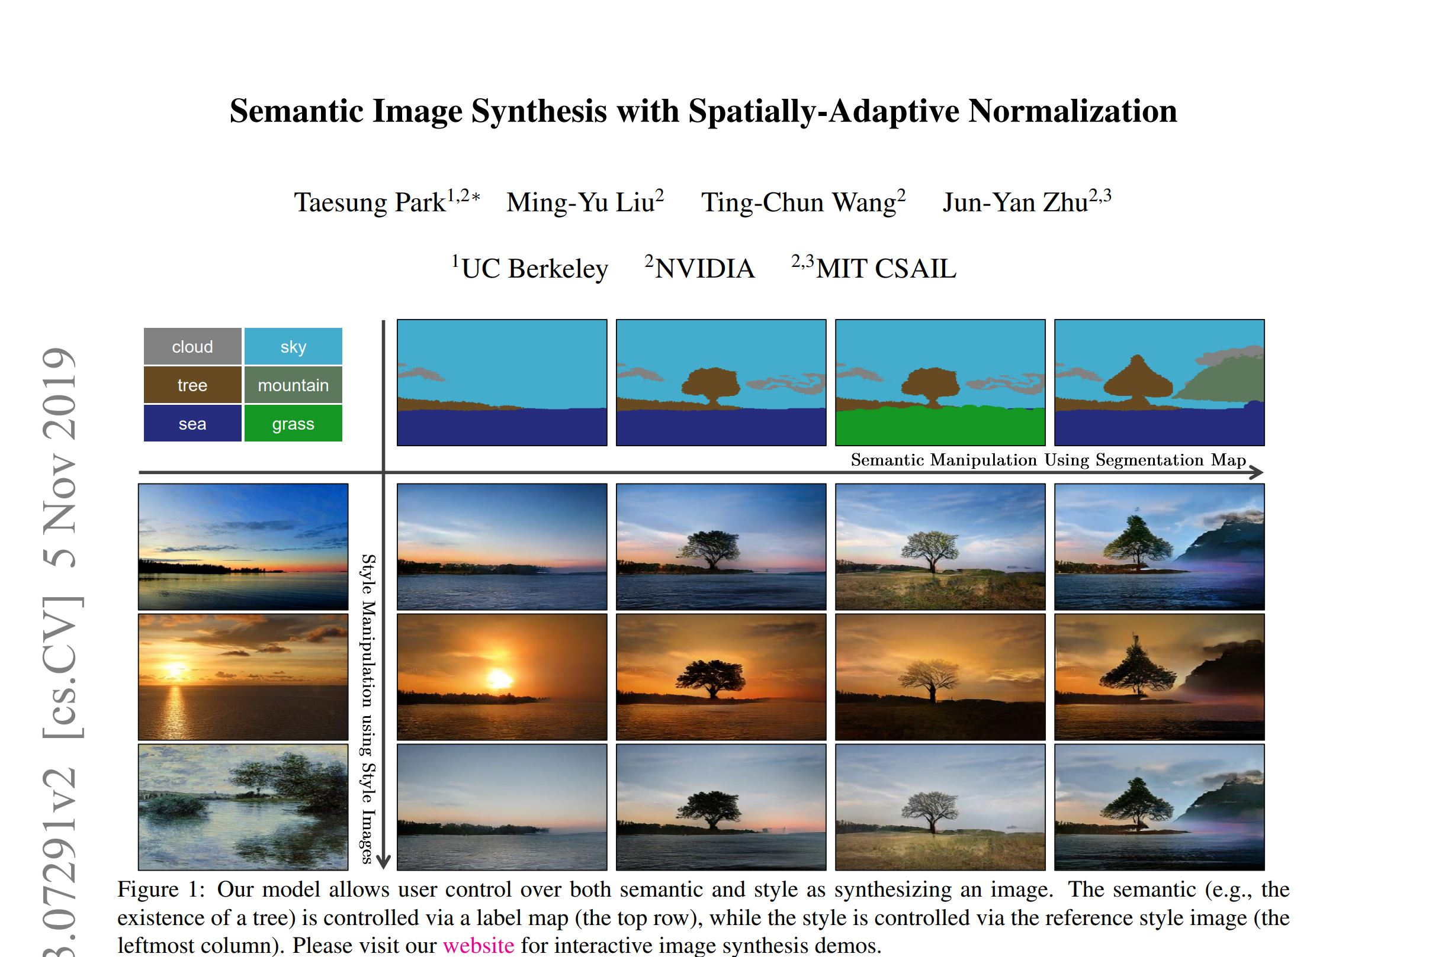
前沿论文

Slide 7
问题与解决
问：数据集中语义类别高达34类，应该选择哪些作为感兴趣的类别？保留多少类？（影响难度）如何选择？
答：按所占面积和频率选择，训练过程中需调整。
问：选择什么模型？（感到疑惑，理解原理遇到困难）
答：目前只有大方向是pixel2pixel。前沿论文中提到了空间自适应归一化调整标准化层中的激活以保留更多语义信息；HD版本则提高了图像的分辨率。方向很多所以先从基本实现开始，目前仍在学习基础原理。（目前正阅读《Deep Learning》一书）

